Slide 1

理性投资
远离非法证券期货陷阱
花生周报：新米上市，短期供应压力显现 2023.09.22
投研中心：孙连刚
投资咨询证号：Z0010869
400-1605-759
济南市历下区经十路17703号华特广场五层C区C500.502室

Slide 2
1
花生现货、期货行情回顾
目录
2
花生油、粕行情回顾
2
CONTENTS
2
3
油厂压榨利润计算
3
纯碱的储藏运输
2
3
4
总结与后期行情展望

Slide 3
一
花生现货、期货行情回顾
1、 本周花生现货市场行情
花生现货价格走势
油厂库存及开机率
2、 本周期货市场行情走势
期货合约价格走势
花生期货各合约价差
花生期货各合约基差

Slide 4
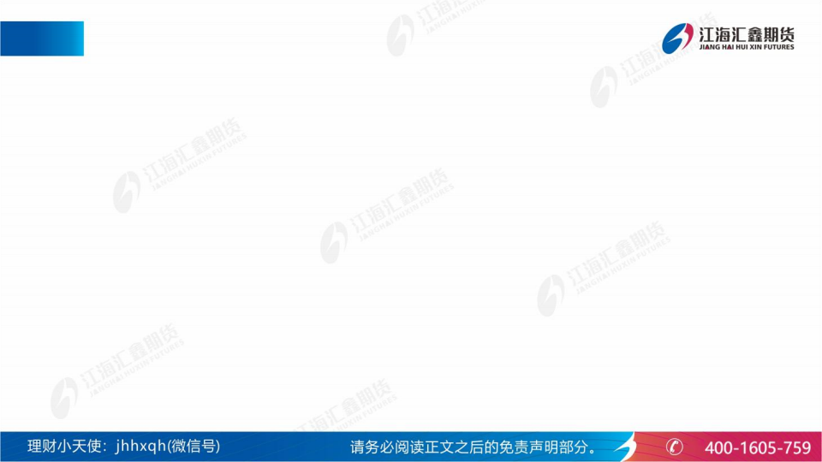
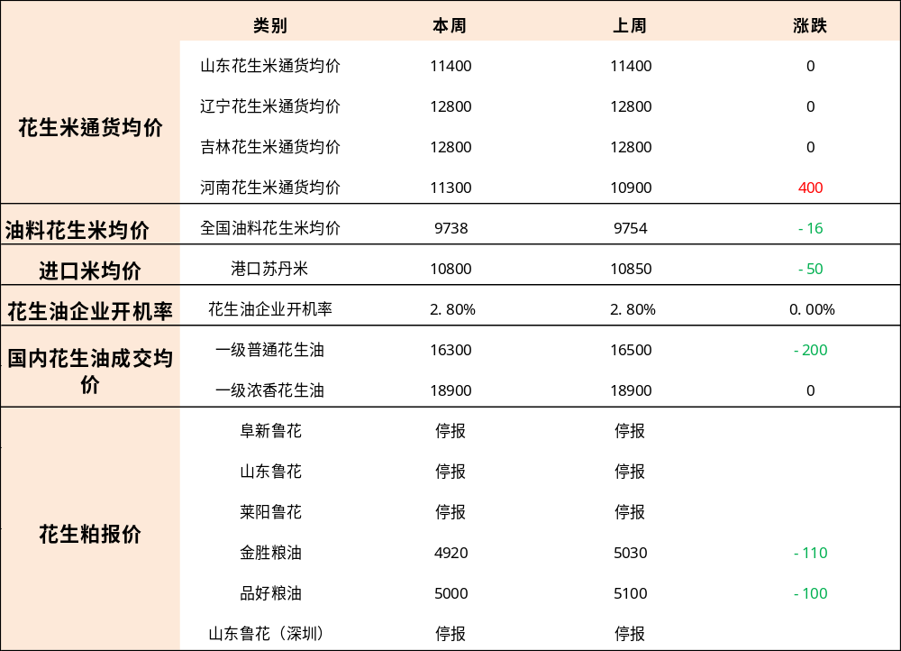
1.本周花生现货市场行情
本周双节备货基本收尾，现货价格基本稳定，局部偏强
油厂收购指标收紧，下调收购价格，现货情绪上成交偏弱
加工厂和贸易商采购均较为谨慎，按需采购。
进口米价格出现松动，以执行前期合同为主，成交一般，走货一般。
宏观偏弱，大宗商品价格偏弱运行，花生油、粕需求较差，价格松动
新产季花生增产预期强烈，年后行情不看好
整体看，目前花生供应宽松，需求疲软，现货价格处于相对高位，油厂有强补库需求与预期，预计盘面走势纠结，整体偏弱区间震荡为主，震荡区间：9800-10500，关注现货节奏。
Ø 资料来源： 我的农产品网、Mysteel， 江海汇鑫期货整理

Slide 5
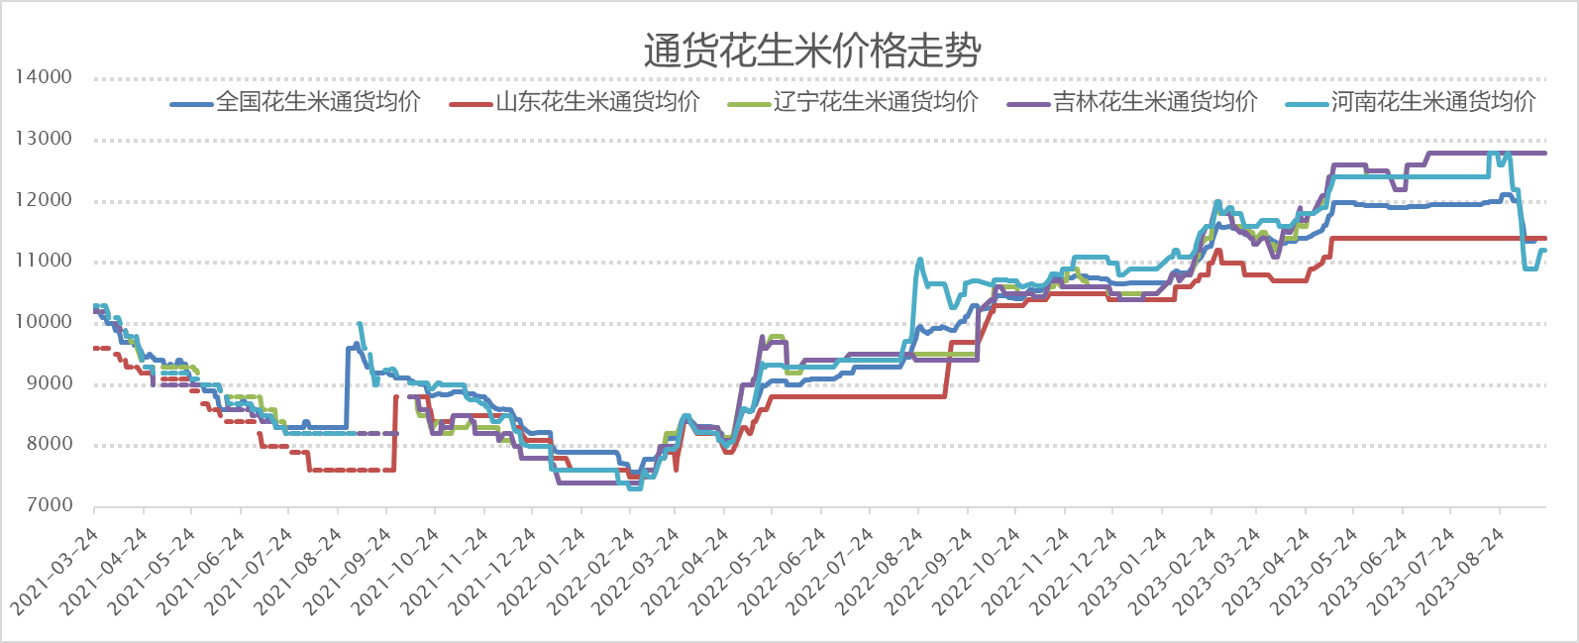
1.1 花生现货价格走势-通货花生
双节备货收尾，本周主产区花生现货价格、港口进口花生价格普遍偏弱调整：
河南白沙多数地区价格表现平稳，局部价格略显稳中偏强，天气影响，春米货源减少，目前供应量有限，麦茬预计雨后进入收获期，市场要货的一般，交易平淡，成交以水分、质量论价；大花生多数地区价格基本平稳，局部价格略显偏弱，天气影响，新季春花生上货量不大，市场要货的不多，成交以质论价。
辽宁地区新花生价格大体平稳，本地新季花生陆续收获中，上货量有所增加，加工商收购略显谨慎，市场交易一般，成交以水分、质量论价；吉林地区新花生价格大体平稳，贸易商外调货源不多，交易量有限，本地新花生零星刨出，暂未正式上市，关注后期天气情况，以及刨出进度。
内蒙四粒红花生上货量不大，市场询价的多，但实际成交量不大，价格平稳。
资料来源： 我的农产品网、Mysteel， 江海汇鑫期货整理

Slide 6
1.1 花生现货价格走势-通货花生
山东地区新花生价格基本平稳，上市初期，供应量不大，市场要货的不多，主要按需采购，购销平淡，成交以水分、质量论价。
河北地区新花生价格大体平稳，上货量不大，市场采购方按需拿货，交易好货为主，成交以质论价。
安徽、江西地区新花生价格稳定，仅农户手中少量货源，零星交易量。
江苏地区新花生价格大体平稳，春米货源减少，交易量有限，麦茬米受降雨影响，上市时间推迟。
湖北地区新花生价格稳定，阴雨天气影响，上货量有限，市场交易不快，以质论价。
内贸市场终端客户按需备货，个别地区走货略有好转，花生价格平稳。
资料来源： 我的农产品网、Mysteel， 江海汇鑫期货整理

Slide 7
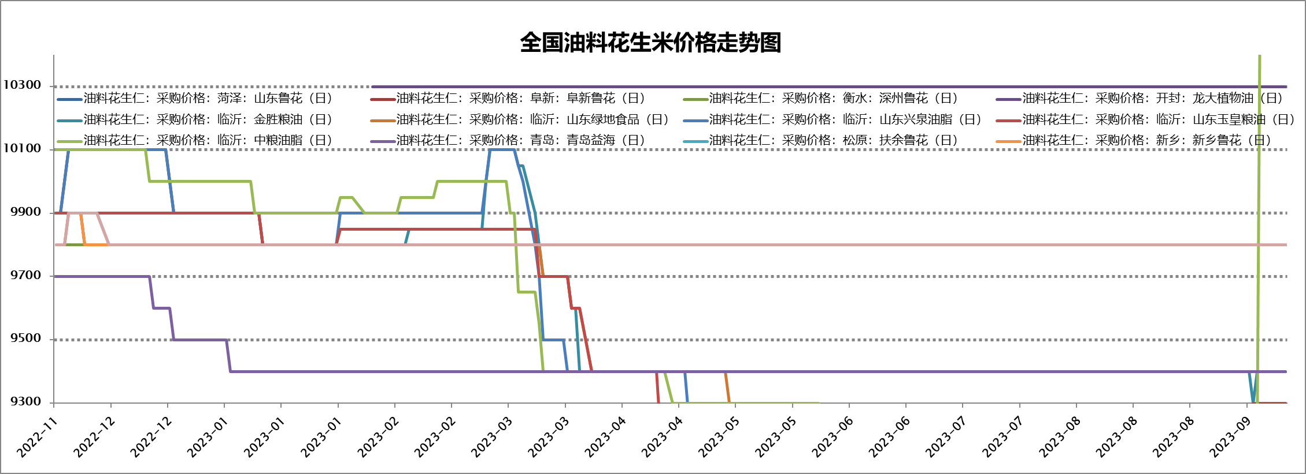
1.1 花生现货价格走势-油料花生
油料米方面，当前油厂均未如实大量收购，部分小油厂少量随行收购，整体成交量不大。全国油料成交报价：玉泉：10000-10200元/吨；玉皇油料米以质论价，10700元/吨（通米）；费县中粮10900-11000元/吨（通米）。
进口米方面，本周进口米价格走势偏弱，库存不大，高价走货不畅，随新米上市，进口米价格较新米无优势，苏丹精米黄岛港报价10750-10800元/吨，实际成交不多。
资料来源： 我的农产品网、Mysteel， 江海汇鑫期货整理

Slide 8
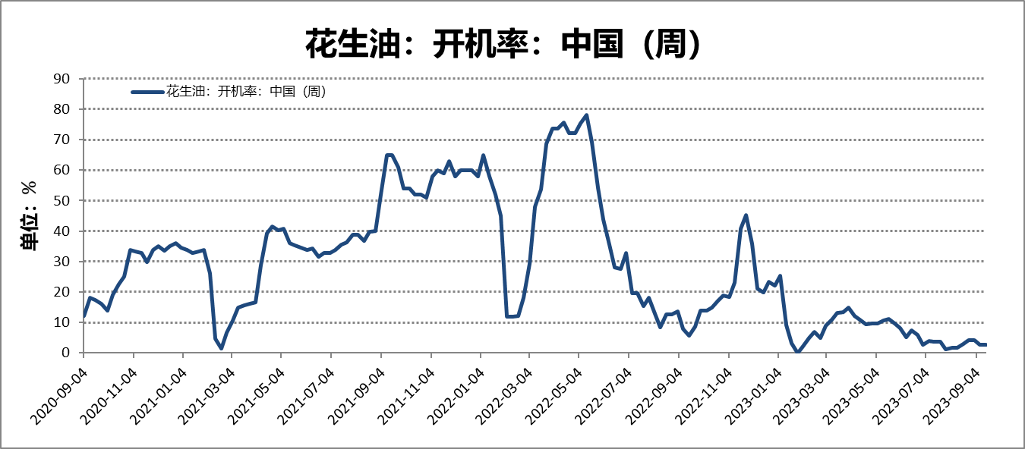
1.2 本周花生油厂开机率
据我的农产品网数据，截止到9月22日国内花生油样本企业厂家开机率为2.80%，开机率维持低位（上周2.80%）。当前油厂大部分未开机，预计新季花生上市之前，开机率将持续保持较低水平。
Ø 资料来源： 我的农产品网、Mysteel， 江海汇鑫期货整理

Slide 9
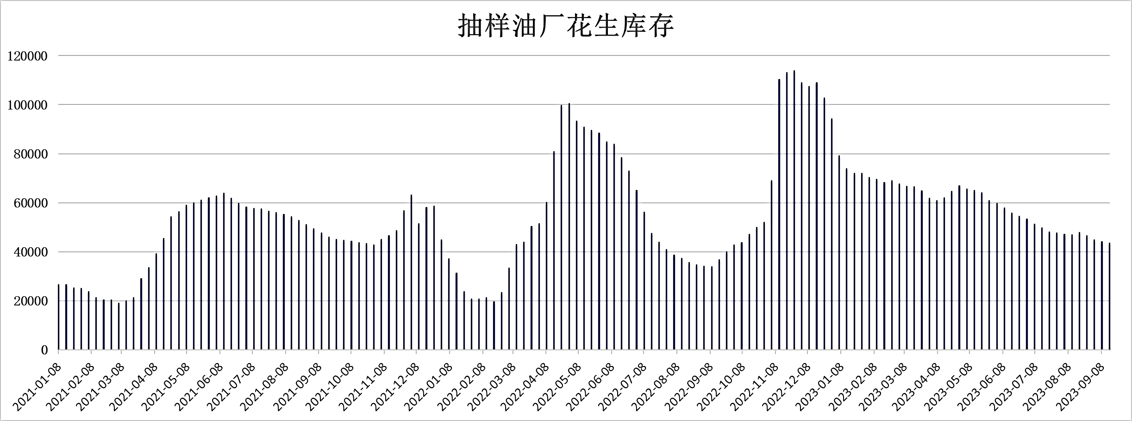
1.2 本周花生抽样油厂库存
据我的农产品网数据，截止到9月22日国内抽样油厂花生库存统计43526吨，与上周相比减少500吨，抽样油厂花生库存处于低位并逐步降低，预计10月份起个油厂陆续入市收购，抽样油厂花生库存将逐渐增加。
Ø 资料来源： 我的农产品网、Mysteel， 江海汇鑫期货整理

Slide 10
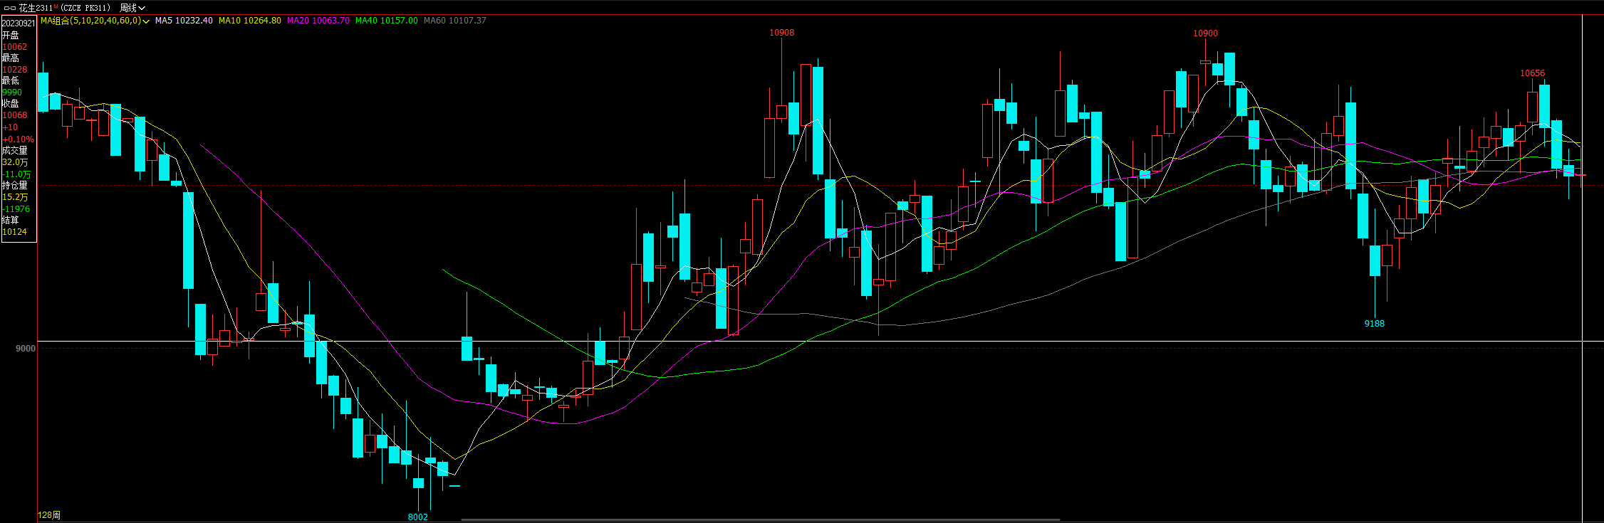
1.2 期货合约价格走势
本周花生期货主力合约维持区间震荡走势，截至9月21日，花生期货主力合约2311合约，收盘10068元/吨，周内最高10228元/吨，最低9990元/吨，周结算价10124元/吨，较上周涨10点，涨幅0.10%，周度宽幅震荡，维持弱势。
Ø 资料来源： 文华财经， 江海汇鑫期货整理

Slide 11
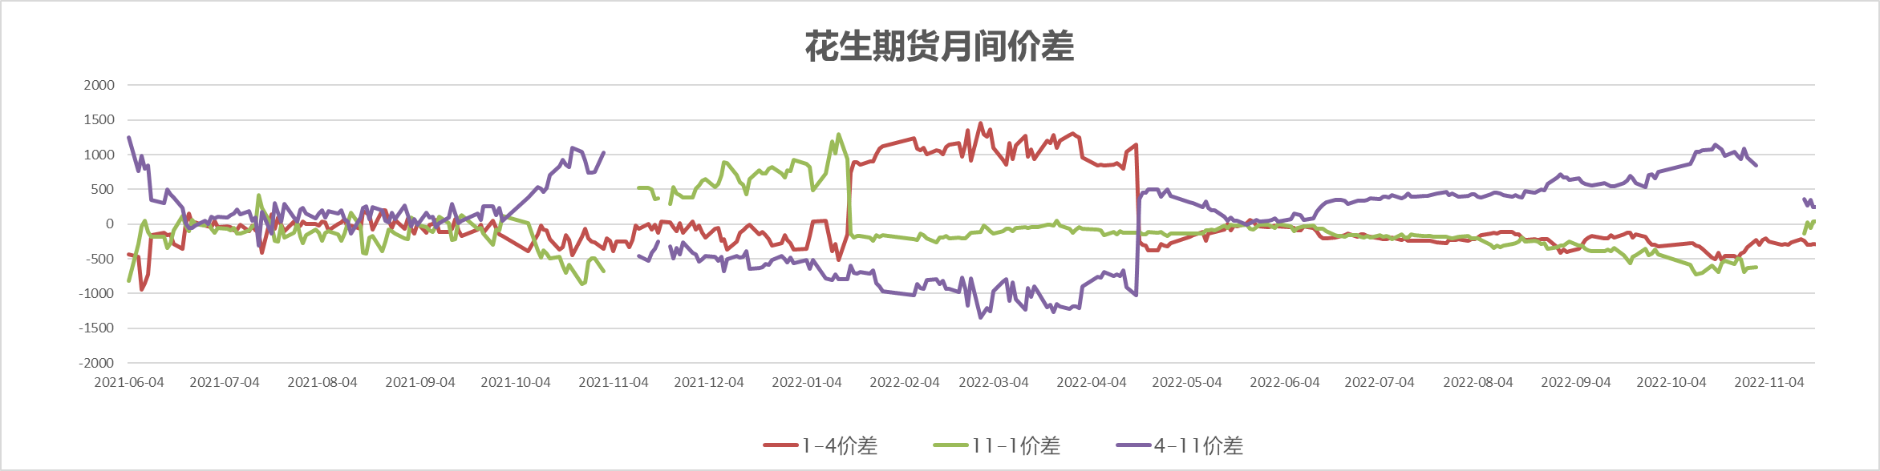
1.2 花生期货各合约价差
花生合约月间固定费用为仓储费，当前国内冷库库存费用1元/吨·天，一个月花生库存费用约为30元/吨，不考虑资金利息、不考虑空头交割费用，则1月-4月仓储费用：120元/吨，11-4月仓储费用：180元/吨，11-1月仓储费用：90元/吨。
截至9月21日收盘，PK1-4合约价差64，PK11-4合约价差232，PK11-1合约价差168。
当前期货合约价格走势呈back结构，符合新产季花生增产预期，当前价差结构合理，无明显套利机会。
Ø 资料来源： wind， 江海汇鑫期货整理

Slide 12
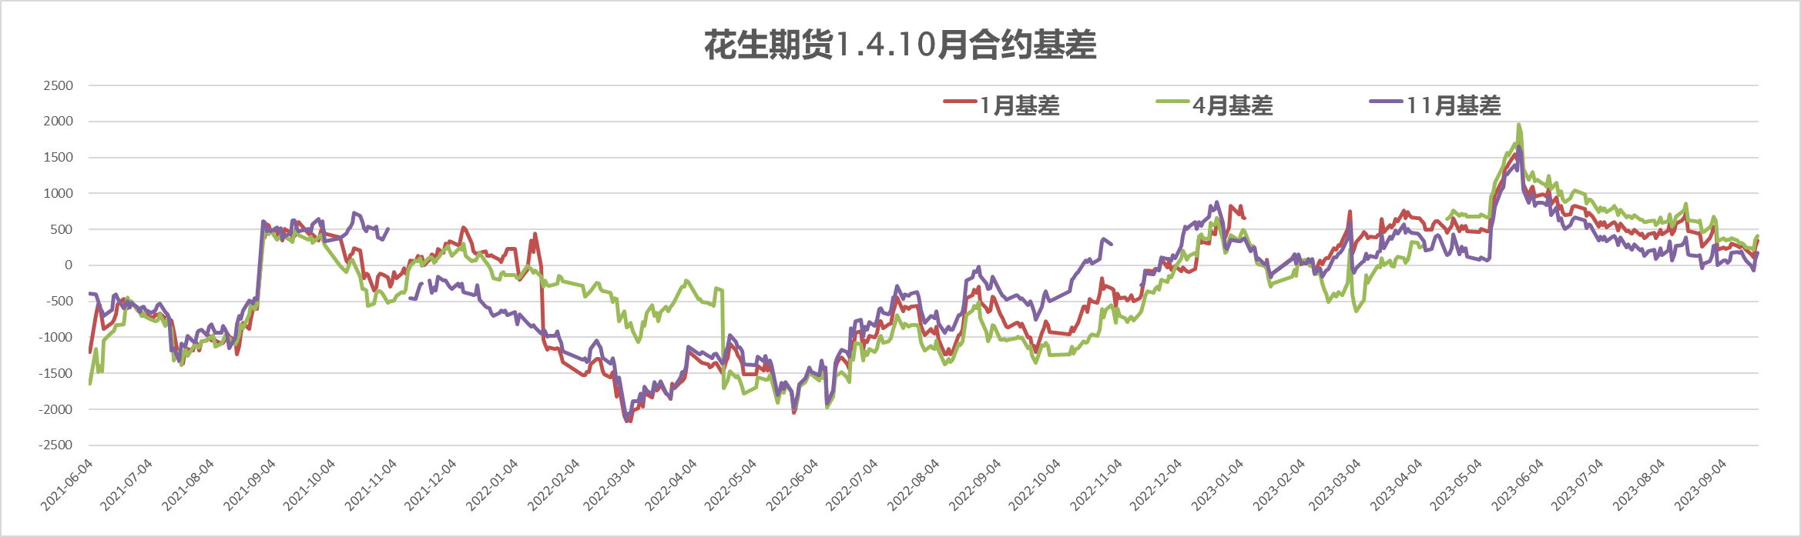
1.2花生期货各合约基差
通过对当前花生现货通货米及油料米价格折算，截至9月21日，符合交割标准花生现货成交价格均值为10242元/吨.
PK2401合约基差342，PK2404合约基差为406，PK2311合约基差174。
当前基差数据统计看，花生远月合约有基差修复需求。
Ø 资料来源： wind， 江海汇鑫期货整理

Slide 13
二
花生油、粕行情回顾
本周花生油现货价格走势
本周花生粕现货价格走势

Slide 14
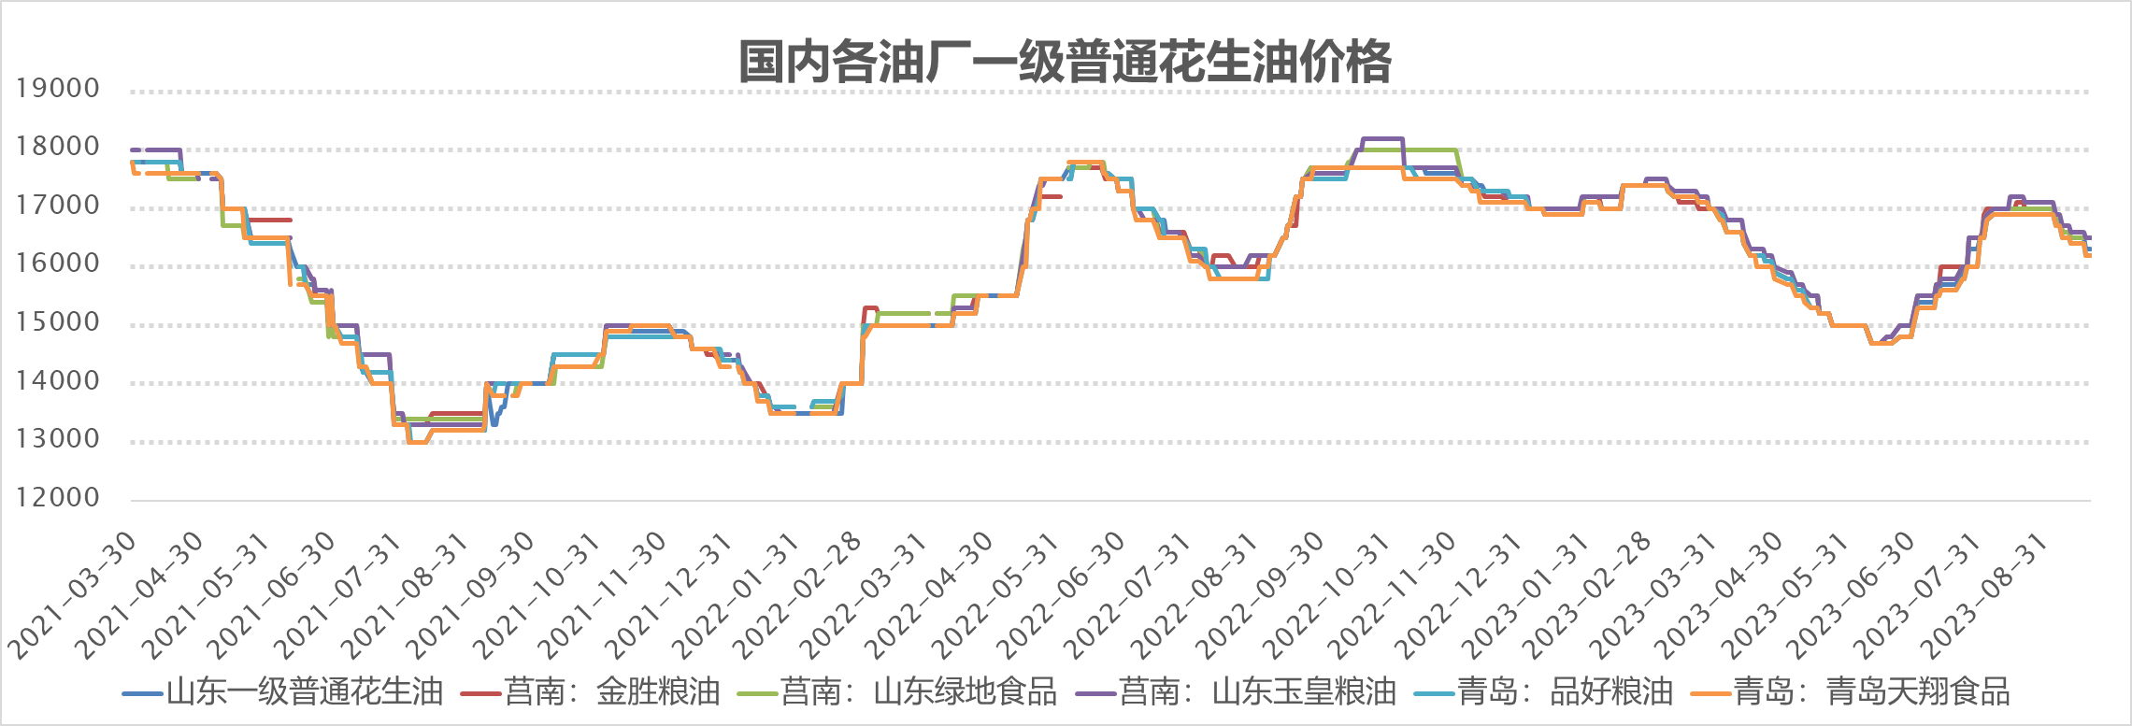
2.1 各油厂一级普通花生油价格走势
本周国内普通一级花生油价格走势偏弱：
临沂金胜粮油报价：16500元/吨（上周16600元/吨），山东绿地食品报价：16500元/吨（上周16600元/吨），山东玉皇粮油报价：16500元/吨（上周16700元/吨），青岛品好粮油报价：16200元/吨（上周16500元/吨），青岛天祥食品报价：16200元/吨（上周16500元/吨）。
Ø 资料来源： 我的农产品网、Mysteel， 江海汇鑫期货整理

Slide 15
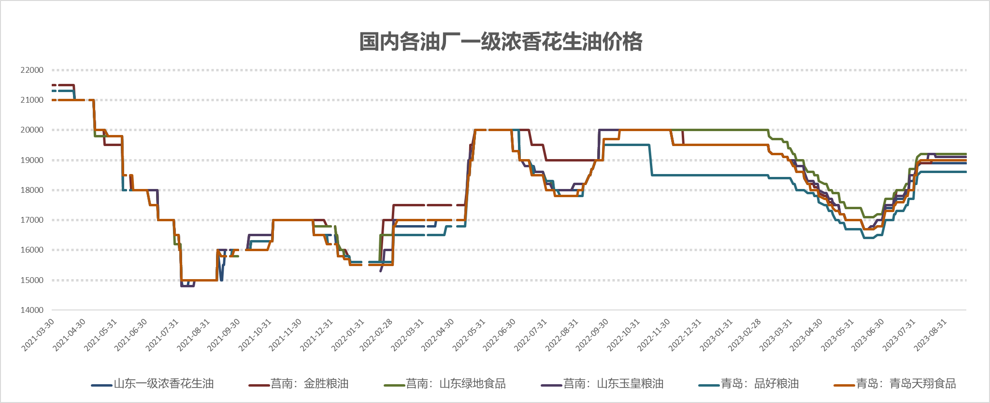
2.1 各油厂一级浓香花生油价格走势
本周国内浓香一级花生油各家价格整体平稳：
临沂金胜粮油报价：19000元/吨（上周19000元/吨），山东绿地食品报价：19200元/吨（上周19200元/吨），山东玉皇粮油报价：19100元/吨（上周19100元/吨），青岛品好粮油报价：18600元/吨（上周18600元/吨），青岛天祥食品报价：19000元/吨（上周19000元/吨）。
Ø 资料来源： 我的农产品网、Mysteel， 江海汇鑫期货整理

Slide 16
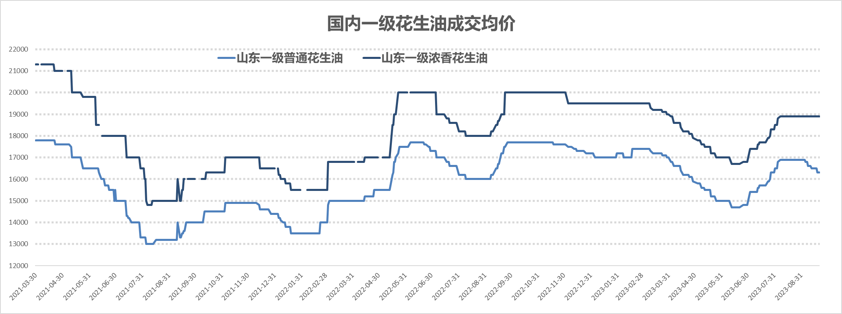
2.1 各抽样油厂一级普通/浓香花生油价格走势
综合统计看，抽样油厂一级普通花生油成交均价为16300元/吨，抽样油厂一级浓香花生油成交均价为18900元/吨，整体报价走势偏弱。
Ø 资料来源： 万得、Mysteel， 江海汇鑫期货整理

Slide 17
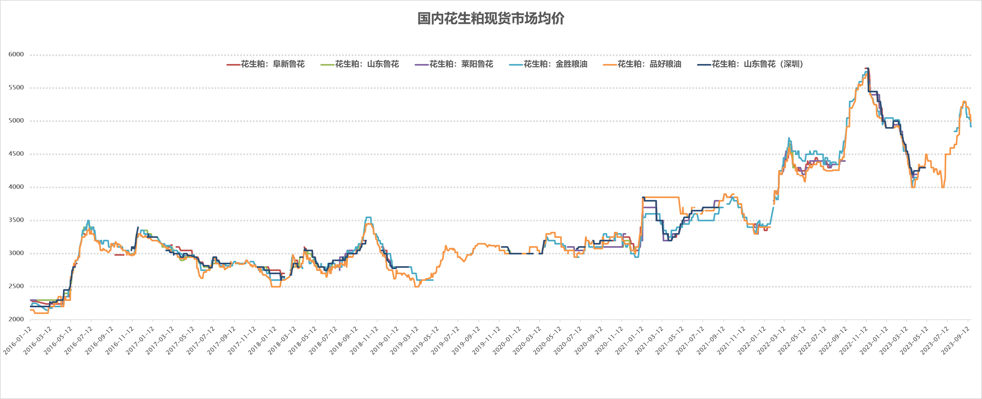
2.2 花生粕价格价格走势
当前油厂开机率处于低位，花生粕供应偏紧，但下游需求一般，报价偏弱：
鲁花花生粕价格停报；嘉里花生粕价格未报；中粮花生粕价格未报；开封龙大花生粕价格停报；莒南金胜油厂花生粕价格未报；莒南玉皇油厂46蛋白花生粕报价5050；胶州品品好油厂46蛋白花生粕报价5050；青岛天祥油厂45蛋白花生粕报价5000；新乡华豫油脂43蛋白花生粕报价4300。
Ø 资料来源： 我的农产品网、Mysteel， 江海汇鑫期货整理

Slide 18
2.2 花生粕价格价格走势—豆粕
豆粕长期走势：偏强区间震荡
整体来看，美豆走势疲软叠加国内现货走弱拖累国内期货价格；9-10月我国国内大豆供应并不宽松，美豆尚未大量到港，国内呈现供需两弱局面，若无其他驱动，短期豆粕下方空间有限，或将维持偏强震荡。
国内方面：当前市场处于阶段性成交冷清状态。尽管9-10月国内大豆到港量边际递减，国内供应并不十分宽松，最新预估大豆到港量较此前增加，存在超预期情况，手中存货较高贸易商在市场低迷下存在恐慌心态，主动下调现货价格，对盘面形成拖累。此外，终端养殖企业经过此前持续采购提货，目前已获得充足库存，市场出现阶段性成交冷清状态，现货价格疲软，对近月合约形成明显拖累。目前来看，下游节前备货并不明显，油厂陆续传出的国庆停机消息，市场反应平淡，若后续成交依旧不见好转使得上游恐慌情绪加剧，现货价格短期或面临继续走弱局面。
美豆方面：目前美豆接近生长尾期，天气炒作难有较大影响，周二凌晨公布的每周作物生长报告显示，截至9月17日当周，美豆优良率为52%，与上周持平；收割率为5%，去年同期为3%，五年均值为4%；落叶率为54%，美豆收割压力即将到来；巴西方面，新季大豆已陆续开始播种，当前迎来史上最快播种进度，后续需逐渐提升对南美天气关注度，近期40度以上高温或对播种推进产生阻碍。
Ø 资料来源： 万得、Mysteel， 江海汇鑫期货整理

Slide 19
三
油厂压榨利润计算
花生油厂压榨利润计算

Slide 20
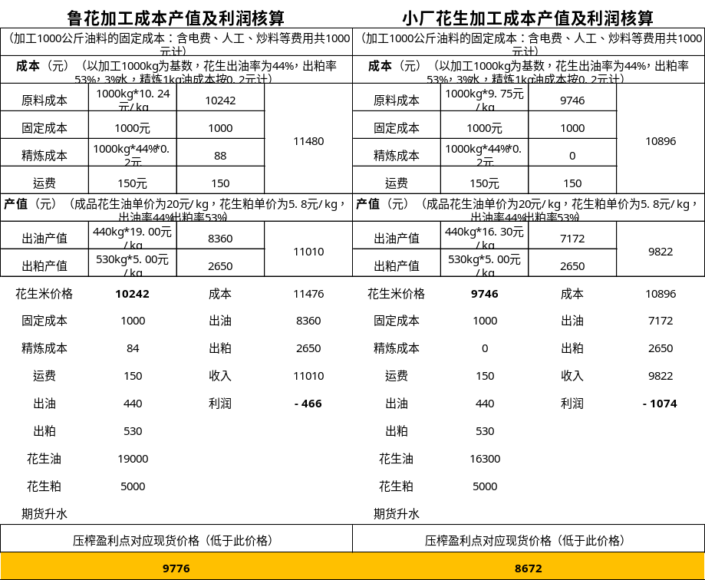
3. 油厂压榨利润计算
压榨花生利润统计：
鲁花花生成本价格按通货价格-1000元计价，花生粕价格按照目前市场成交均价计算，油以一级浓香花生油均价计。
小厂按油料米成交均价计算，花生粕价格按照目前市场成交价，花生油以一级普通花生油价格计算。
目前油厂压榨均处于亏损状态，推算大/中/小油厂均不会大量入市收购，但会对现货价格形成支撑，春节前现货跌幅有限。
Ø 资料来源： 企业咨询， 江海汇鑫期货整理

Slide 21
四
总结与后期行情展望
总结与后市展望
操作建议
风险提示

Slide 22
4.1 总结与后市展望
2022/23 花生产季花生已基本消化殆尽，市场余量不多（抽样油厂4万吨左右），新季花生（麦茬）即将大量上市，双节备货已进入收尾阶段，整体备货情况一般，当前市场阶段性供应偏紧状态有所缓解，受大油厂入市收购政策影响，花生整体现货走势偏弱。
短期看当前花生现货市场价格跌势放缓，进口米在港数量不大，报价相对偏强，大油厂均未大量收购，小油厂少量开收，现货跌速放缓。新季春花生购销速度加快，市场已基本消化完毕，9-10月份供应压力集中显现，现货、期货盘面或将持续承压。短期内现货节奏或将影响期货盘面走势，10合约或将走交割逻辑。
中长期来看新季花生增产已基本定局，若后期油厂入市收购政策无较大意外，预计新季花生现货价格将高开走稳，后期随上市量增加相应回落。因油厂当前库存较低，今年或将在收购初期少量收购，年前现货价格或有支撑，限制现货下方空间，但弱社会库存无法较好消化，年后现货价格或将出现短时间较大幅度下跌。

Slide 23
4.2 操作建议与风险提示
操作建议
短期策略：
单边操作,前期PK311合约空单可寻低点逐渐平仓，下方支撑10000元/吨，若价格短期内迅速跌至9800元/吨附近，激进者可轻仓尝试多单，上方目标10200，若反弹至10200-10300可轻仓试空；合约选择：PK2311、PK2401合约。
中长期策略：
中长周期看按照今年花生增种强预期下，大方向待当前天气炒作及现货阶段性节奏走出高点后各合约寻找位置做空。
套保单：
卖空套保：可根据自身基差情况，盘面（PK311合约、PK312合约、PK401合约）寻高点陆续入场。
买多套保：可根据自身榨利，结合油、粕价格买入套保，参考价格9800附近。
套利操作：
可考虑 PK11-4，PK11-1，PK1-4 反套操作。
风险提示
春、夏花生上市期间有短时间供应断档，若油厂收购节奏加快，现货价格波动较大；当前油脂、大宗粕类整体走势转弱，花生油、粕价格出现松动，或在情绪上对花生期货影响短期走势；当前受降雨天气影响，若后期收获季降水仍较大，市场或对新季花生黄曲霉素、新季产量及质量进行炒作；近期行业会议较多，嘉宾言论及观点或将在情绪上对行情产生影响；PK2310合约减仓、交割态度及最终走势，或对行情产生较大影响。

Slide 24
400-1605-759
济南市历下区经十路17703号华特广场五层C区C500.502室

